Slide 1
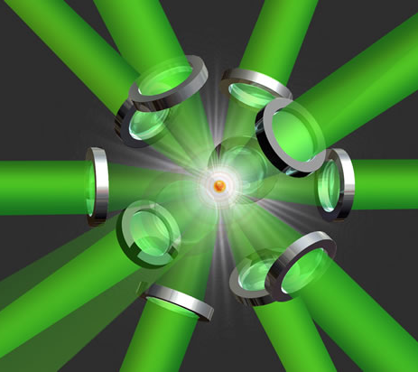
高速点火核融合実験での爆縮プラズマ計測
大阪大学レーザーエネルギー学研究センター
LFグループ 多賀 正樹 ・ 服部 祥治
2013年3月4日-6日
第16回若手科学者によるプラズマ研究会

Slide 2
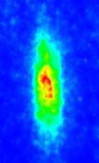
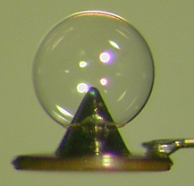
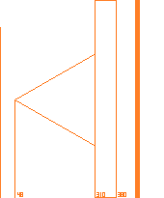
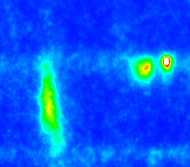
ストリークカメラによる高速１次元画像計測
時間掃引電極
爆縮コア
カソードスリット
(光電面)
結像系
(ex.ピンホール)
空間
300µm
時間
600ps
DLCコーンターゲットにおいて追加熱時にコーン内部でX線発光が観測された。
コーンターゲット内部の
プラズマに関する実験を行った

Slide 3
本発表の要約
研究背景
高速点火核融合において、追加熱用レーザーを照射する際、燃料ターゲット
コーン内にプラズマが存在すると追加熱の効率が悪化する問題がある。
⇒プラズマ発生の原因の一つに、爆縮用レーザーの無変換光による
コーン内面加熱が考えられる。
ターゲットコーン
目的
コーン内プラズマ発生の原因として無変換光のコーン内面照射を検証すること。
方法
爆縮用レーザーの一部を環状にし、コーン内面に無変換光が照射されないようにした。
その結果を、可視発光を計測することで評価した。
結果
爆縮以前の先行可視発光が低減された。従って、先行加熱が低減されたと言える。
ただし、プラズマ発生の原因は他にも存在することがわかった。
結論
無変換光がコーン内の先行加熱に寄与していることがわかり、プラズマ発生の
抑制に成功した。

Slide 4
研究背景：高速点火の加熱における問題
コーン内にプラズマが存在すると、加熱効率が悪化することが懸念される。
高速点火核融合のプロセス
超高強度レーザー
爆縮用レーザー
爆縮
加熱・点火
燃焼
プラズマの存在により起こる問題
① 高速電子の発散 : プラズマが膨張するため
② 爆縮コアとの幾何学的距離が増加することによる入射確率の減少
③ 高速電子の高エネルギー化 ： 加熱用レーザーの電場で加速される距離が増加するため
加熱効率が良いのは約1 MeVの電子
コーン内にプラズマを発生させる原因を発見し、対策する必要がある。

Slide 5
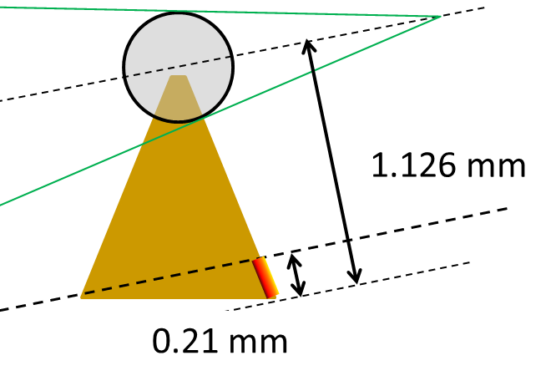


研究背景：爆縮用レーザーの無変換光によるコーン内面加熱
金コーン内面にレーザーが照射されると、コーン内面の
入り口付近が加熱、プラズマ化
無変換光
レンズ
第2高調波
シェル
無変換光
(λ=1053 nm)
25.336 mm
この部分に無変換光が照射される
第2高調波
(λ=527 nm)
コーン
第2高調波の照射強度：$2×{10}^{13} W/{cm}^{2}$
無変換光の照射強度：$1×{10}^{12} W/{cm}^{2}$
波長の長い無変換光は、焦点距離が長くなる
コーン内面に無変換光が照射されないようにする必要がある

Slide 6
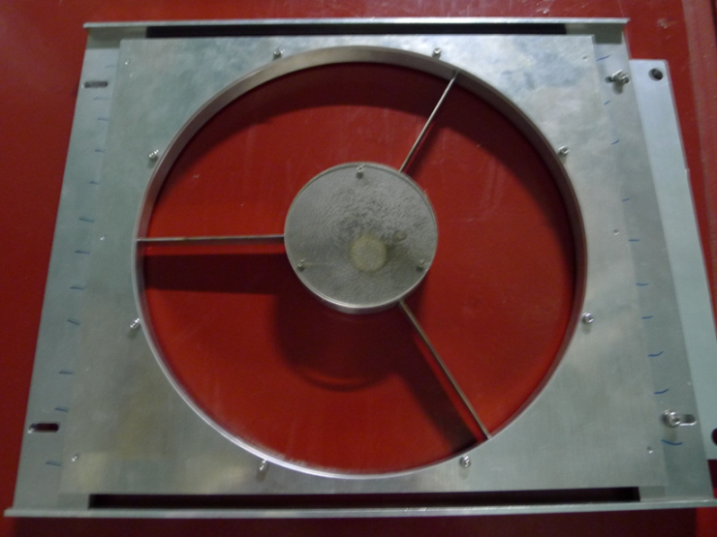
目的、方法：遮光板でコーン内面を照射しないようなレーザーにした
遮光板により、環状のレーザーを作る
コーンへの照射を防ぐには、最低でも直径2.26 mmの遮光領域が必要
直径122 mmの遮光板に設置
⇒直径3.15 mmの遮光領域を持つレーザーに
遮光板の写真
無変換光
(λ=1053 nm)
122 mm
3.15 mmの
中抜け領域
第2高調波(λ=527 nm)
激光Ⅻ号のレーザーの内9本を使用、内3本に遮光板
遮光板のありと無しでの違いを、可視光計測により調べた

Slide 7
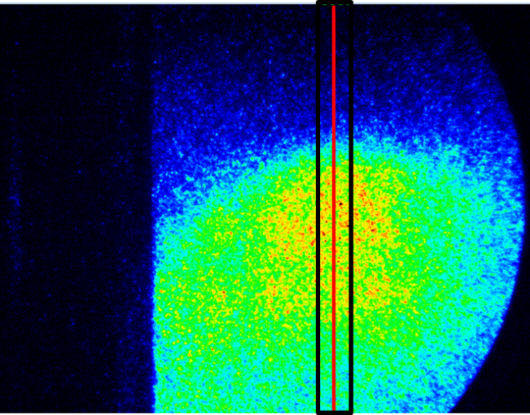
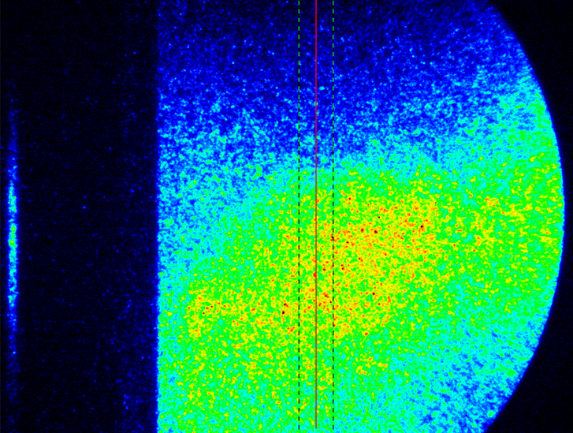
結果：計測のセットアップと可視光ストリークカメラの画像
計測器のセットアップ(スケールは概形)
可視ストリーク
カメラの視野
カメラレンズ
f: 50 mm
2倍チューブレンズ
f: 200 mm
ターゲット
可視ストリークカメラ
プリンティング
ニッコール
f: 150 mm
5倍対物レンズ
f: 50 mm
プリンティング
ニッコール
f: 150 mm
約180 µm
遮光板あり(無変換光なし)
遮光板なし(無変換光あり)
波長550 nm~700 mmを計測
⇒発光強度と温度の関係が
ほぼ線形の領域
生データの赤線がターゲット中心
Time
3 ns
Time
3 ns
遮光板なしのデータでは
発光の開始が早い
発光は中心よりも
外側から始まっている。
⇒外側から加熱されている。
100μm
100μm

Slide 8
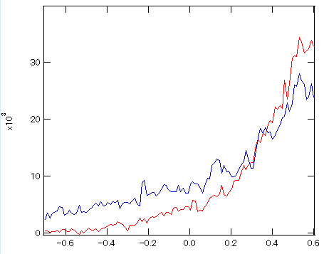
結果：爆縮ピーク前の先行可視発光強度が低減された
遮光板あり
遮光板なし
無変換光の対策により、最大爆縮以前
の先行発光が減少された。
約40 %の発光強度の減少であった。
⇒コーン内面の先行加熱を抑制できた
ことを意味する。
しかし、先行可視発光を
完全に抑制するには至らなかった。
⇒他にも可視発光の原因がある。
Intensity [a.u.]
Time [ns]
Time = 0 nsで爆縮用レーザーのピーク

Slide 9
結論
今回の研究により得られた結論は以下の通りである。
① 無変換光がコーン内の先行加熱に影響を及ぼしていることがわかった。
② 無変換光がコーン内面に照射されないように爆縮用レーザーの一部を
遮光して、環状レーザーをするという対策は、コーン内プラズマ発生の
問題に対して有効であった。
コーン内の先行加熱を抑制するための、さらなる対策が必要である。
今後、コーン内のプラズマ発生問題をさらに研究を進めていく。

Slide 10
ロングコーンターゲット
コーン内の先行加熱の新たな対策として、コーン長を長くした
ターゲットを用いるという方法が挙げられる。
無変換光のスポット径はターゲット上で半径4 mm
⇒コーン開口部が無変換光の照射領域の外に存在すれば、
コーン内面を照射されない。そのためのコーン長は4.4 mm以上
第2高調波
4.4 mm
4.0 mm
さらに、ロングコーンターゲットは
アブレーションされたシェルの
プラズマがコーン内に進入する
ということも抑制しうる。
無変換光

Slide 11
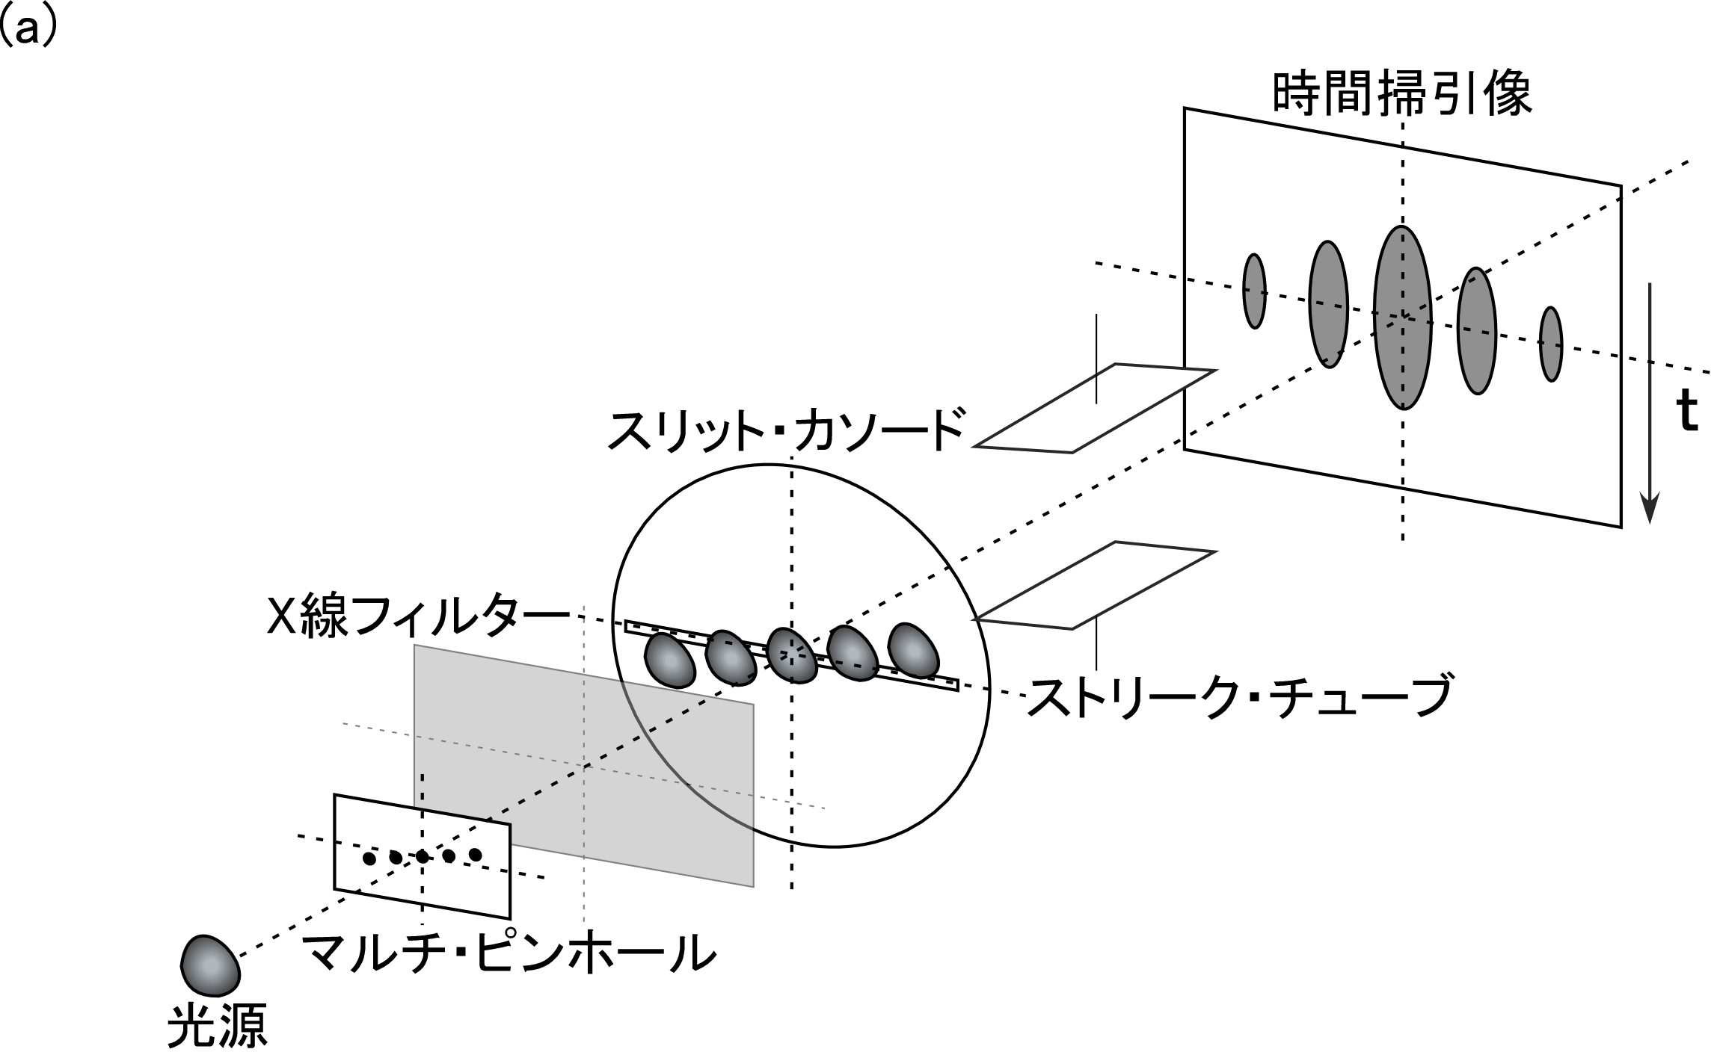
MIXS (Multi-Imaging X-ray Streak Camera)法
ダイナミクス解析には、
２次元空間の時間分解情報が必要
image 1 2 3 4 5
θ
slit cathode
image 1 2 3 4 5
Time
Space
image 1
2
3
4
ピンホール列を傾け、
光源像の別緯度をサンプリング
→ 同時刻ごとに切り貼りする
5
時間分解能10ps程度の
２次元空間画像が得られる

Slide 12
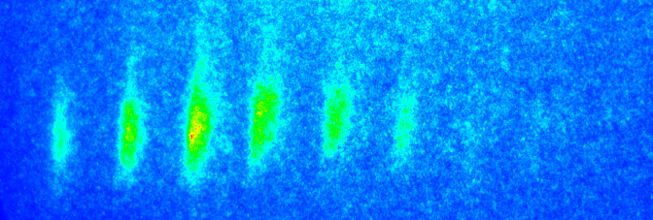
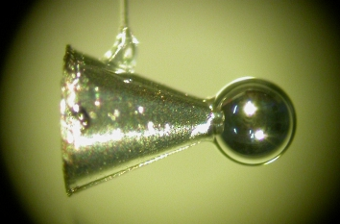

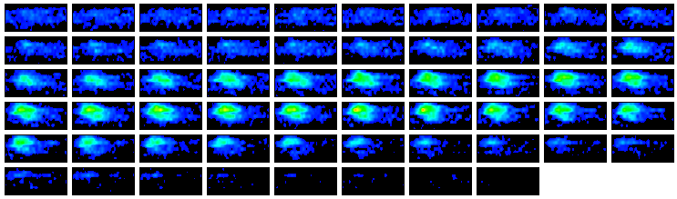

Au cone in CD shell
time
↑生データ
←再構成画像
10.5ps / Frame
100μm
ビームで圧縮しなかった左上へ
コアが流れているのが観測できる。

Slide 13
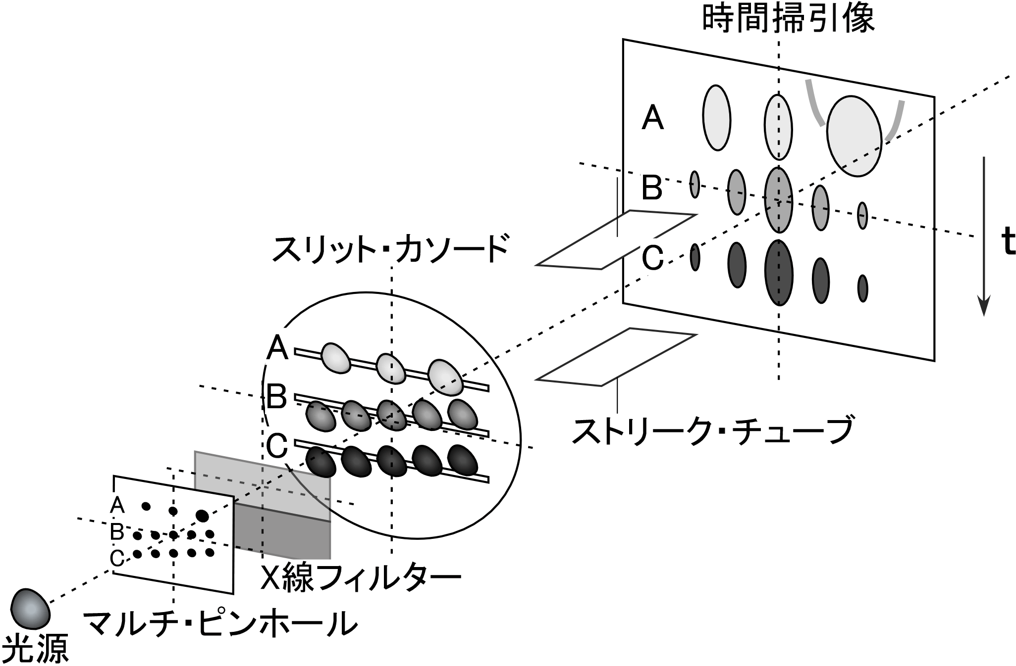
McMIXS (Multi-channel MIXS)法
(A)
異なるX線フィルタを組み合わせて
別々のスペクトル領域のX線像を観測する。
(A) 各チャンネルの感度スペクトル
(B) 波長積算した信号強度比と対応する電子温度
(B)
信号強度比から
電子温度分布が求められる

Slide 14
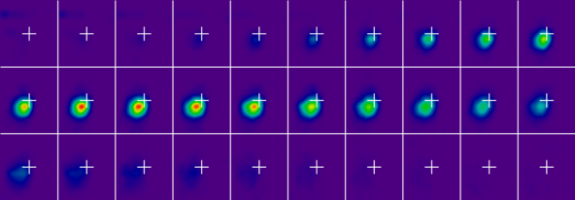
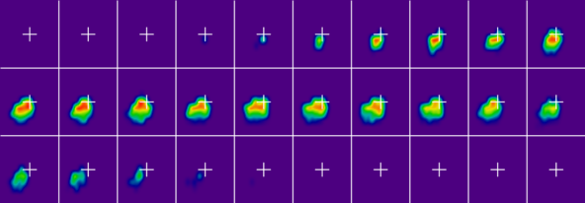



再構成画像
200μm
電子温度分布画像
10.5ps / Frame

Slide 15
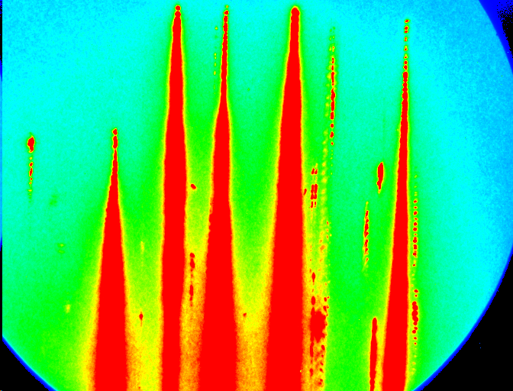
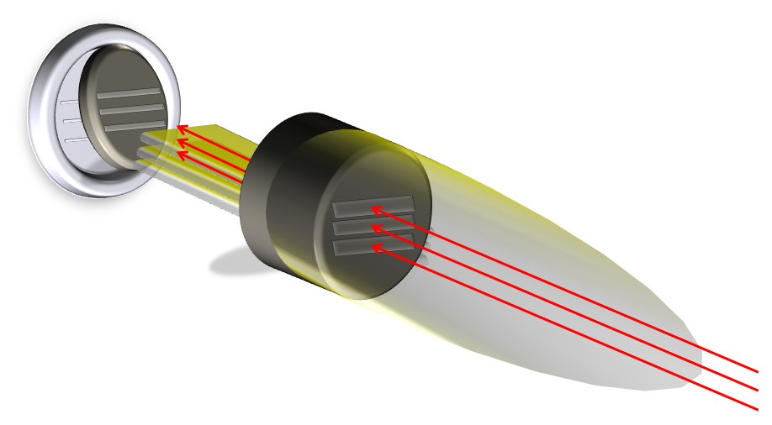
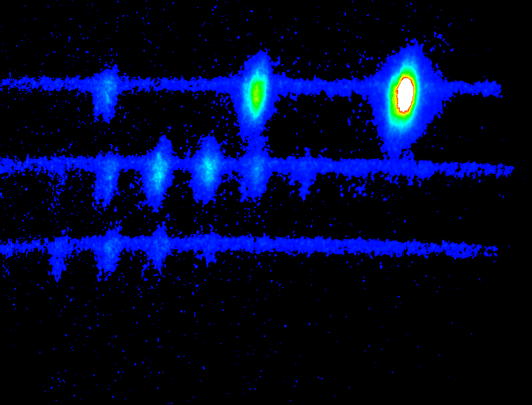
対高エネルギーX線用遮蔽体の導入
追加熱レーザー照射時に高エネルギーX線が発生
・ 放電現象による発光
・ 高エネルギーX線に対しカソードディスク全面が
光電面化しノイズを生成
計測光路上でカソードスリット部分以外を覆う窓付きの遮蔽体を導入した。
X線の90％を遮蔽、計測可能に
高強度X線
タングステン
3 mm
タングステン
40 mm
±6ps の精度で計測可能
遮蔽体スリット窓を抜けた非結像信号は
追加熱レーザーの入射タイミング計測に利用できる。

Slide 16
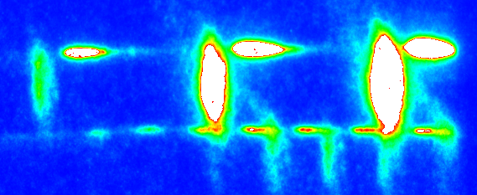
McMIXS法を用いた計測の今後の課題
像が重なってしまっている
・DLCコーンでは内部発光が透けて見えるという想定外の
現象が起きた。
・MIXS法は多数の光源像を一つのデバイスで計測する為、
想定以上の情報量に対しては計測が不能となる。
・計測機器を改良して、情報を的確に処理するMcMIXS法の
条件を検討する。

